Slide 1
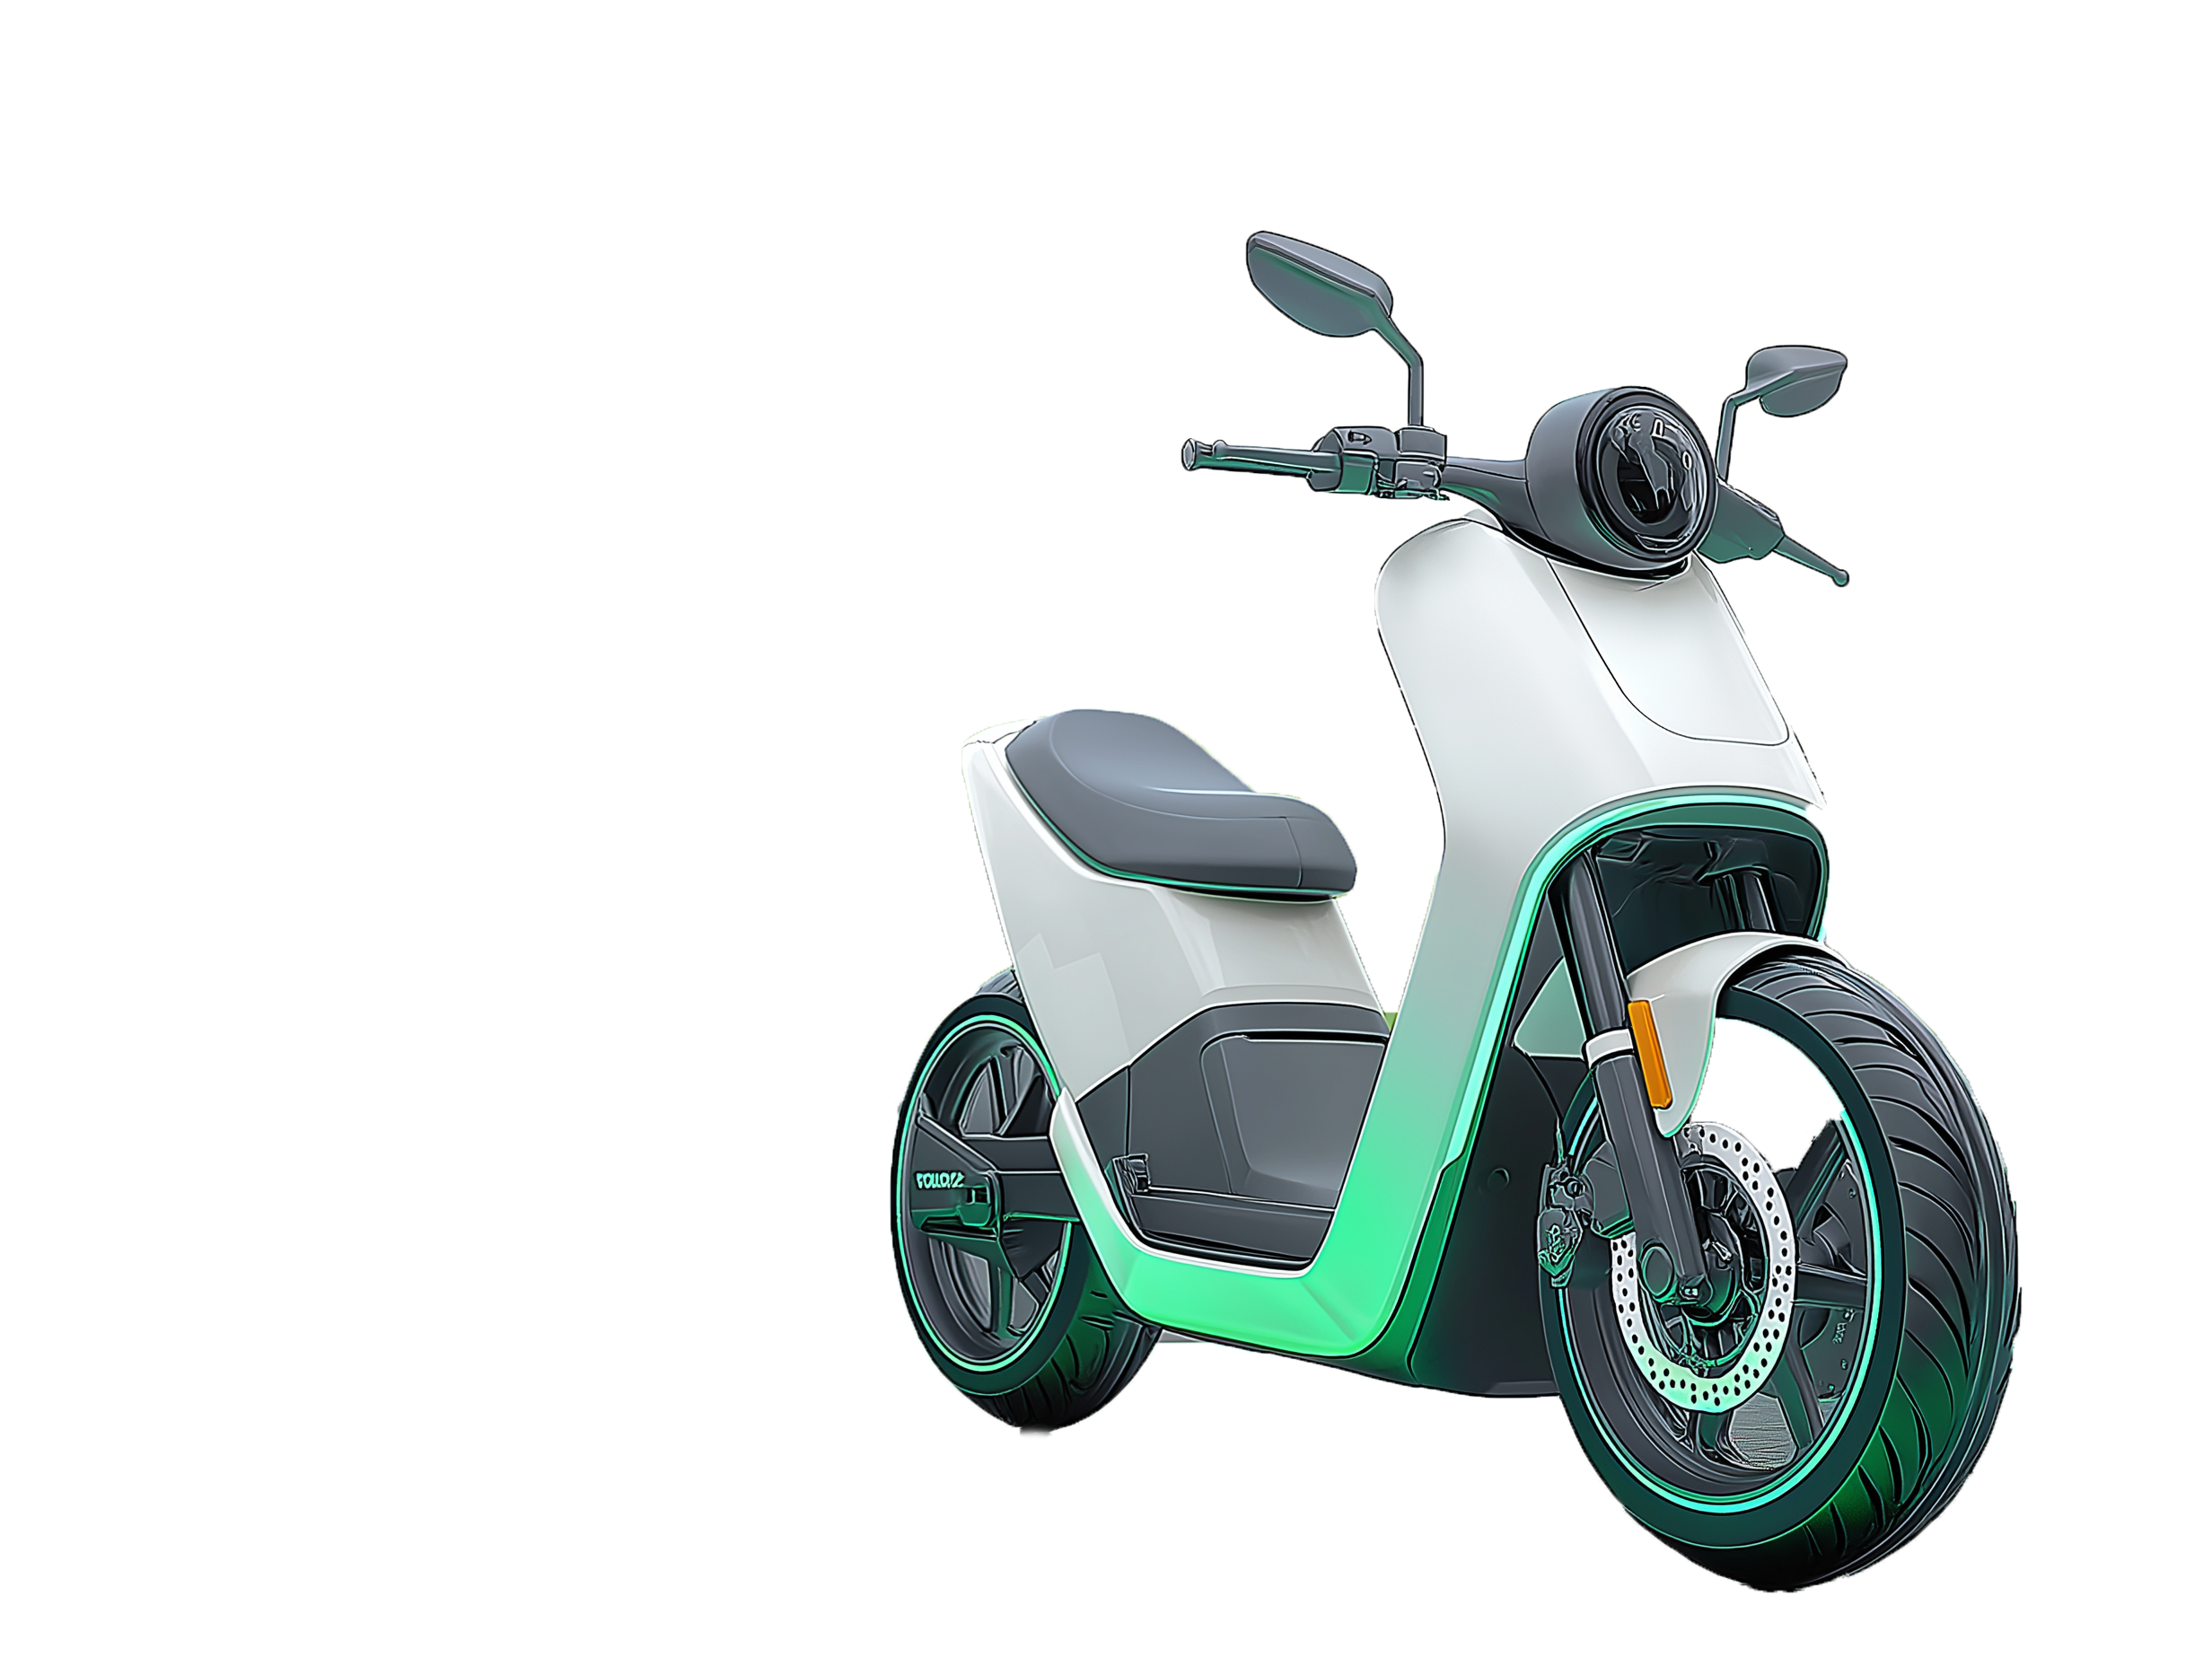
学校环境美化工作报告
PowerPoint design
汇报人：AiPPT
汇报时间：202X.X

Slide 2
目录
01
环境美化概述
CONTENTS
02
设施与环境改善

Slide 3
01
环境美化概述
powerpoint design

Slide 4
美化目标与规划
环境美化的长期规划
介绍学校环境美化的长期规划，包括绿化、美化、文化建设等方面的目标和计划。 分析长期规划的实施步骤和预期效果，以及如何与学校的整体发展战略相协调。 讨论长期规划的可持续性，包括资源利用、成本控制和环境影响评估。
环境美化的重要性
年度美化计划与执行
阐述学校环境对学生学习、生活和心理健康的积极影响，以及美化环境对于提升学校形象和教育质量的作用。 分析学校环境美化的目标，包括创造优美、安全、和谐的校园环境，以及培养学生的环保意识和责任感。 描述环境美化规划的制定过程，包括收集师生意见、考察校园环境现状和制定具体实施方案。
详细说明本年度环境美化的具体计划，包括绿化种植、设施更新和文化氛围营造等内容。 描述年度计划的执行过程，包括时间安排、责任分配和资源调配。 分析年度计划的实施效果，以及与预期目标的对比，总结成功经验和存在的问题。

Slide 5
绿化工程实施
绿化区域划分与植物选择
绿化效果评估与优化
绿化教育与环保意识培养
描述学校绿化区域的划分原则和方法，以及不同区域的植物选择标准和搭配方案。 分析植物选择的生态和美学考量，以及对学校环境和学生健康的影响。 讨论绿化工程的实施过程，包括种植、养护和定期评估，以及如何动员师生参与。
介绍绿化工程的效果评估方法，包括生态效益、美学效果和师生满意度等方面。 分析绿化效果与预期目标的差距，以及可能的原因和改进措施。 讨论绿化工程的持续优化策略，包括植物更新、养护管理和环境适应性调整。
阐述通过绿化工程培养学生环保意识和责任感的重要性和方法。 描述绿化教育的具体活动，如植物种植、自然观察和环保主题活动等。 分析绿化教育对学生个人发展和社会责任感培养的长远影响。

Slide 6
02
设施与环境改善
powerpoint design

Slide 7
校园设施升级
设施升级规划与预算
设施升级实施与管理
设施升级效果评估
介绍校园设施升级的规划内容，包括教室、图书馆、运动场等关键区域的改造计划。 分析设施升级的预算编制，包括资金来源、成本控制和效益评估。 讨论设施升级的优先级排序和时间安排，以及如何平衡不同设施的需求。
描述设施升级的具体实施过程，包括施工管理、质量监督和进度控制。 分析设施升级对学校日常运营的影响，以及如何减少干扰和保障安全。 讨论设施升级后的维护和管理，包括日常保养、定期检查和长期规划。
介绍设施升级效果的评估方法，包括使用满意度、功能提升和经济效益等方面。 分析设施升级的实际效果与预期目标的对比，总结成功经验和改进措施。 讨论设施升级对学校环境美化和教育质量提升的贡献。

Slide 8
校园环境文化建设
环境文化主题设计
描述校园环境文化建设的主题设计，包括校园文化的核心价值和表现形式。 分析环境文化对学校精神面貌和教育氛围的影响，以及如何融入学校的整体文化建设。 讨论环境文化主题设计的创新和多样性，包括历史传承和现代元素的结合。
环境文化设施建设
介绍环境文化设施的建设内容，如文化长廊、艺术展览和主题园区等。 分析环境文化设施的功能和教育意义，以及如何满足学生多样化的文化需求。 讨论环境文化设施的维护和管理，包括内容更新、活动组织和师生参与。
环境文化活动组织
描述环境文化活动的组织和实施，如文化节、艺术展览和主题讲座等。 分析环境文化活动对学生文化素养和审美情趣的培养作用。 讨论环境文化活动的持续发展，包括活动创新、资源整合和品牌建设。

Slide 9
谢谢大家
PowerPoint design
汇报人：AiPPT
汇报时间：202X.X

